Slide 1
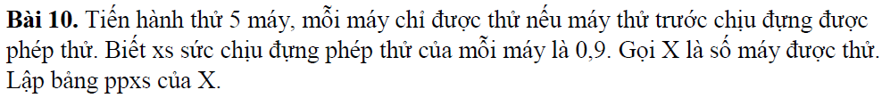

Slide 2
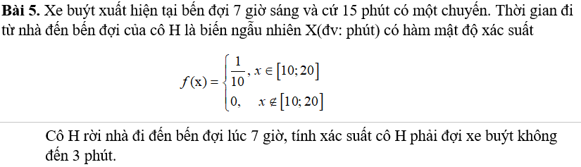

Slide 3
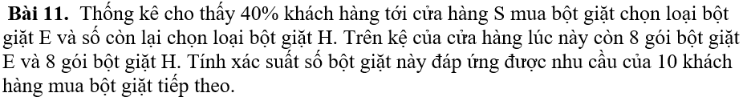
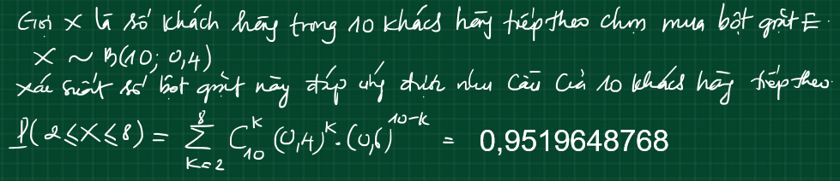

Slide 4
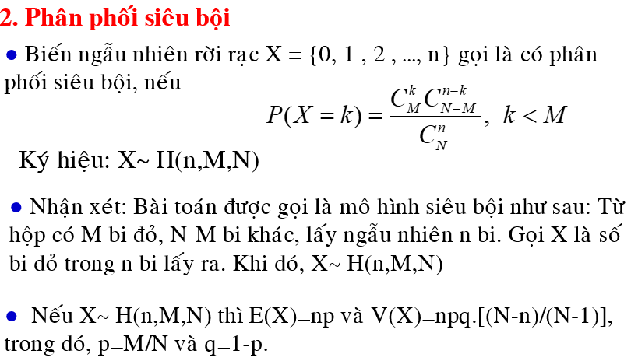

Slide 5
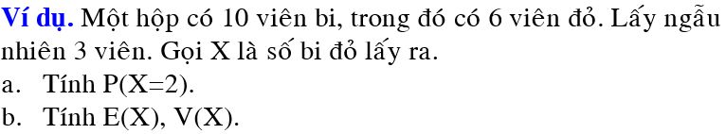

Slide 6
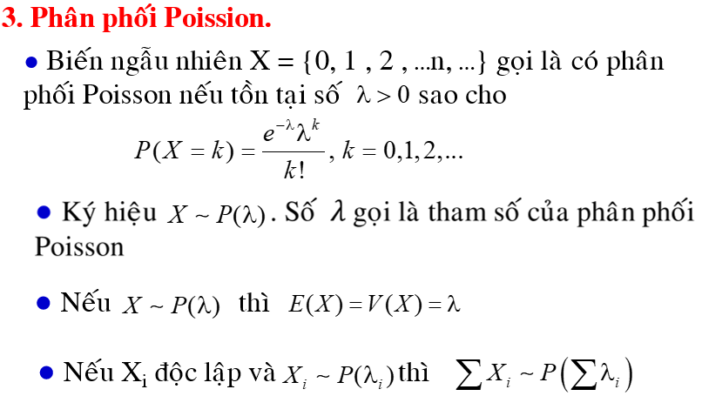

Slide 7
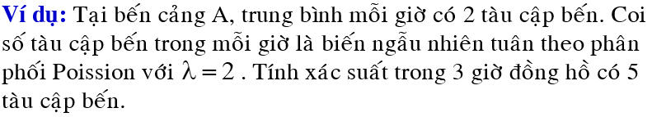

Slide 8
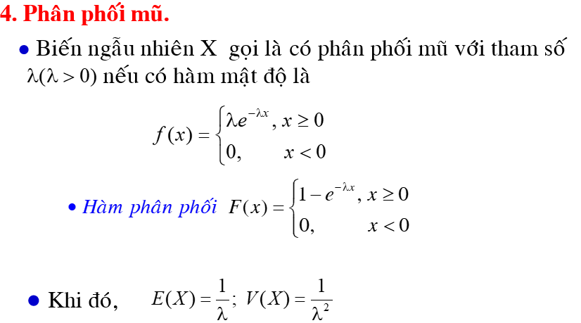

Slide 9
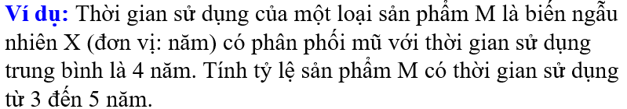

Slide 10
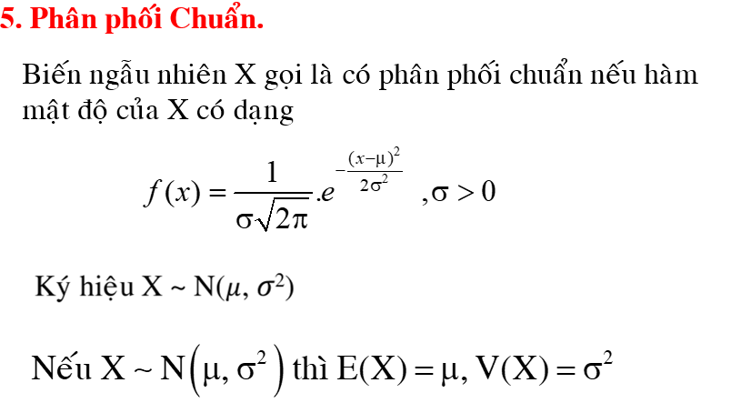

Slide 11
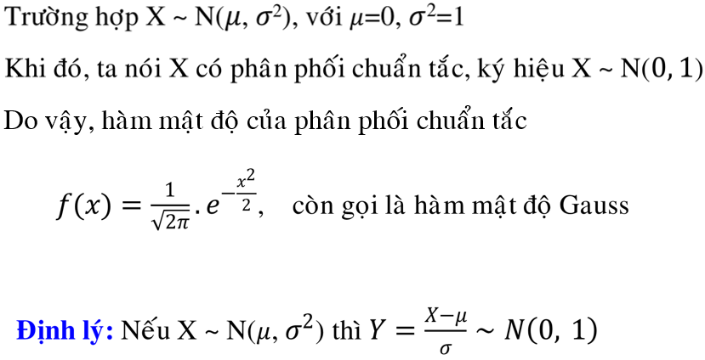

Slide 12
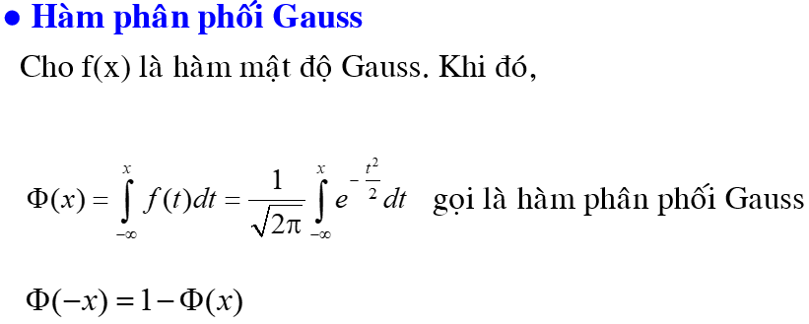

Slide 13
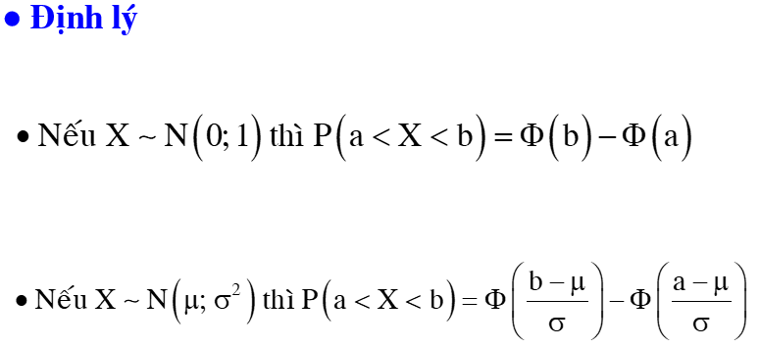

Slide 14
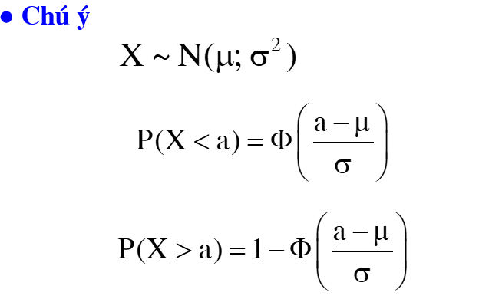

Slide 15
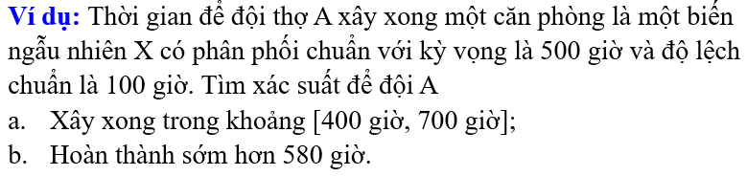

Slide 17
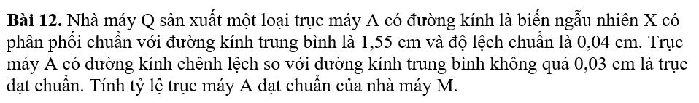

Slide 18
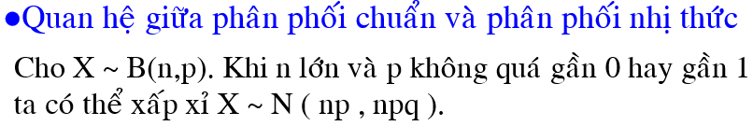

Slide 19
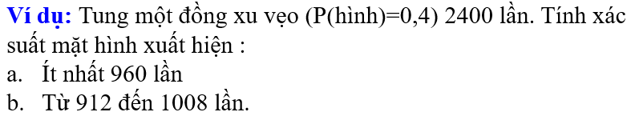

Slide 21
PHẦN II. THỐNG KÊ
ƯỚC LƯỢNG
KIỄM ĐỊNH
HỒI QUI TUYẾN TÍNH

Slide 22
CHƯƠNG 4,5. ƯỚC LƯỢNG
TỔNG THỂ - MẪU
ƯỚC LƯỢNG

Slide 23
A.TỔNG THỂ - MẪU
I. Khái niệm về tổng thể và các tham số đặc trưng tổng thể:
1. Tổng thể: tập hợp tất cả các phần tử mà từ các phần tử đó ta có thể thu thập, khảo sát những thông tin về các dấu hiệu ta cần nghiên cứu được gọi là tổng thể (population).
Ví dụ: Đo chiều cao của nam thanh niên Việt Nam.
Nhà máy sản xuất 1500 sản phẩm, điều tra khối lượng các sản phẩm này.

Slide 24
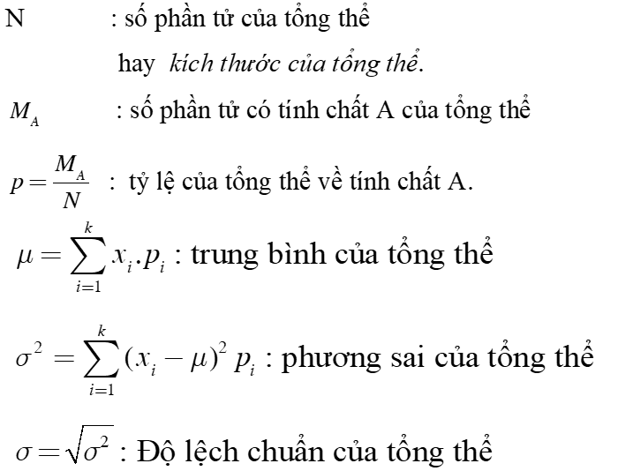
2. Các tham số đặc trưng của tổng thể

Slide 25
II. Khái niệm về mẫu và các tham số đặc trưng mẫu:
Mẫu: Do không thể điều tra toàn bộ tổng thể, nên từ đó ta lấy ra n phần tử và đo lường giá trị của dấu hiệu quan tâm trên chúng, n phần tử này lập nên một mẫu.
Mẫu phải đại diện cho tổng thể. Muốn vậy, mẫu phải đảm bảo tính ngẫu nhiên.

Slide 26
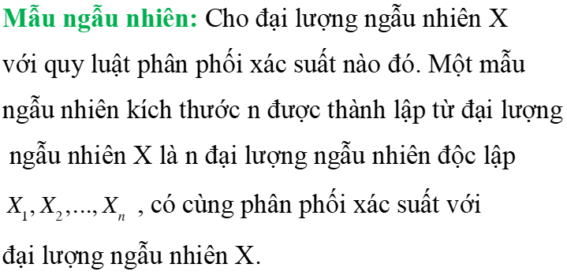

Slide 27
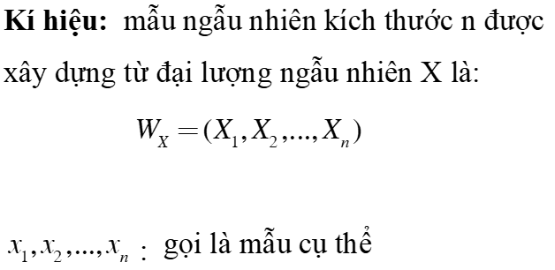

Slide 28
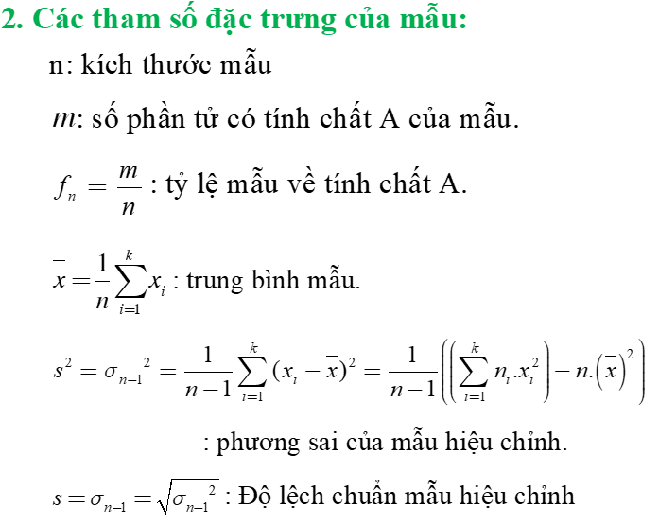

Slide 29
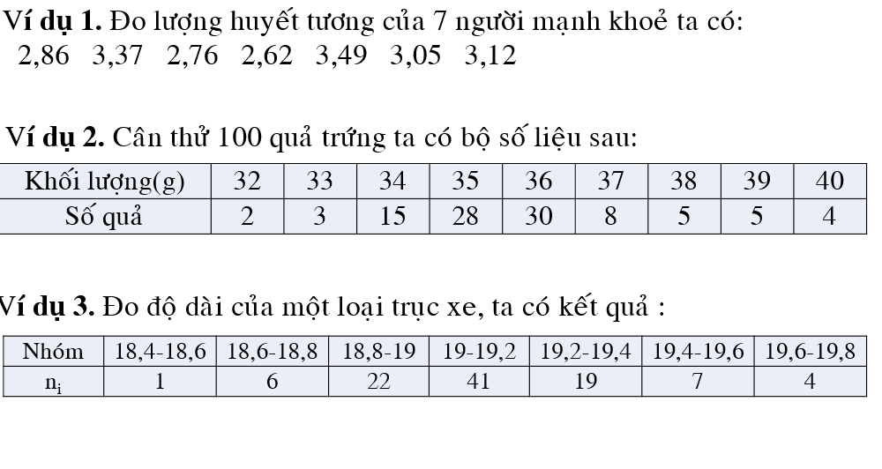
III. Cách sử dụng máy tính bỏ túi :

Slide 30
IV. Một số dạng toán lấy mẫu:
Về phương diện mô hình toán học, ta phân biệt hai cách chọn mẫu và tương ứng có hai loại mẫu:
Phép chọn lặp: Đầu tiên ta lấy ngẫu nhiên một phần tử từ tổng thể, tiến hành khảo sát cần thiết, rồi trả lại phần tử này vào tổng thể, rồi lại lấy ngẫu nhiên phần tử thứ hai vào tổng thể, rồi lại lấy ngẫu nhiên phần tử thứ ba,… và cứ tiếp tục như thế cho tới phần tử thứ n. Theo cách này một phần tử có thể được lấy nhiều lần.

Slide 31
Phép chọn không lặp: Từ tổng thể ta lấy phần tử thứ nhất và không trả lại nó vào tổng thể, tiếp tục lấy phần tử tứ hai và cũng không trả lại phần tử này vào tổng thể, rồi tiếp tục lấy phần tử thứ ba…Theo cách này không có phần tử nào được chọn quá một lần. Mẫu này được gọi là mẫu không lặp.

